Slide 1
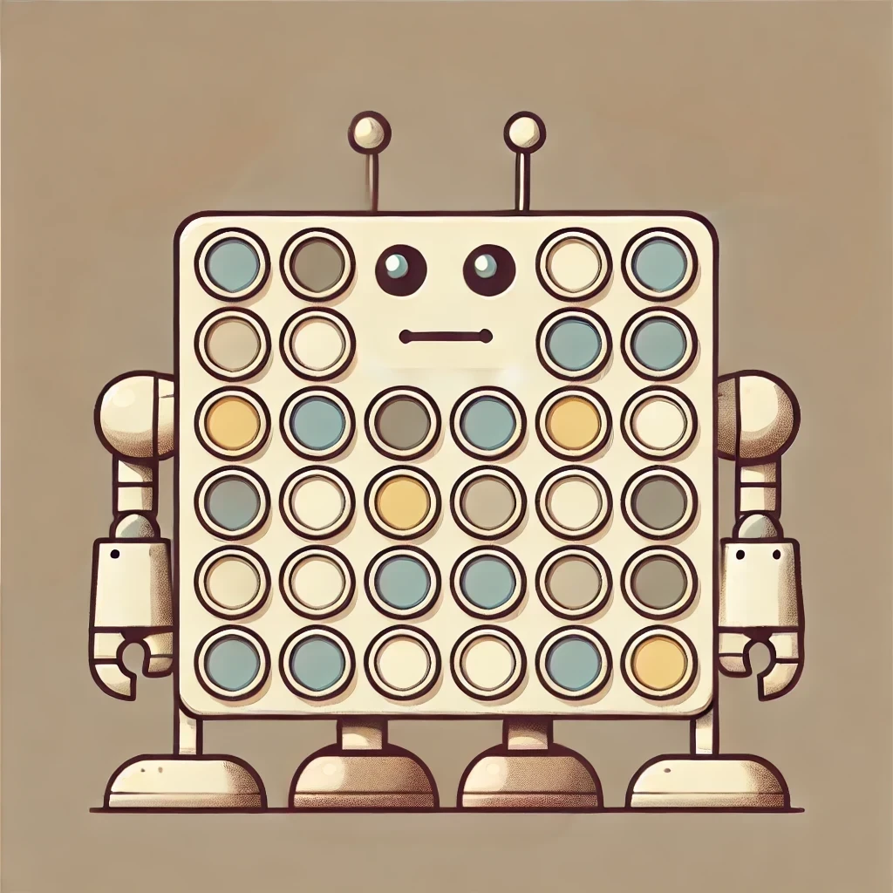

3D Multi-Player Connect 4
פרויקט סיום בקורס מבוא לבינה מלאכותית
איתמר שרם,
עבד אלרחמן נירוך,
שלום בלוי
Notes:
שלום לכולם
אנחנו מתכבדים להציג בפניכם את פרויקט הסיום שלנו. הפרויקט עוסק בפתרון המשחק 3d multiplayer connect 4 באמצעות סוכני AI

Slide 2
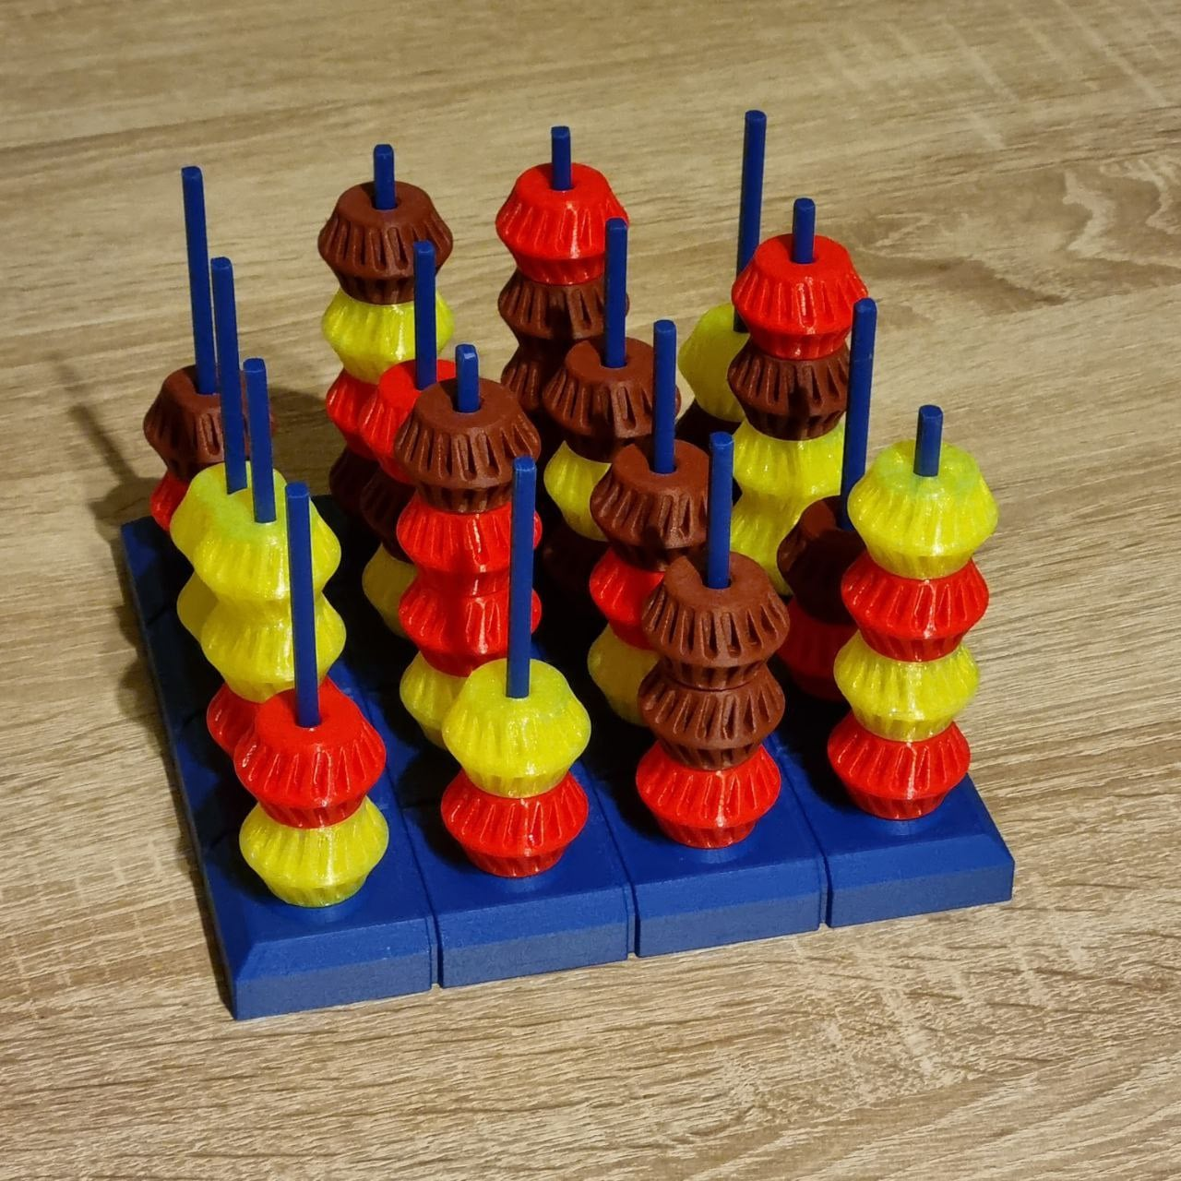
המשחק:
למשחק ארבע בשורה (המשחק המקורי) החוקים הבאים:
לוח דו ממדי בגודל קבוע (6, 7)
שני שחקנים
מטרת כל שחקן להגיע ראשון לרצף של 4 בשורה, עמודה או אלכסון
במשחק שלנו (3D Multi-Player Connect 4) השינויים הבאים:
לוח המשחק יכול להיות מאותחל בגודל תלת ממדי משתנה.
את רצף הניצחון אפשר לאתחל בכל גודל שאינו חורג מגבולות הלוח
יכולים להיות יותר משני שחקנים
Notes:
כמו שבוודאי רובכם מכירים, המשחק 4 בשורה המקורי הוא משחק עם לוח דו ממדי, יש שני שחקנים בלבד, והמטרה של כל שחקן היא להגיע ראשון לרצף של שורה עמודה או אלכסון.
במשחק שאנו מנסים לפתור בפרוקיט, הלוח גדל במימד נוסף, ואתם יכולים להחליט על כל גודל שהוא לכל אחד מהמימדים.
רצף הניצחון גם יכול להיות באורך משתנה, ומספר השחקנים יכול להיות גדול מ2
בחרנו במשחק הזה כי 4 בשורה זה משחק שאהבנו מאוד לשחק בתור ילדים, אך רצינו גם לאתגר את עצמנו ואת הסוכנים שניצור, ולכן שדרגנו את המשחק.

Slide 3
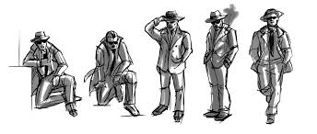
סוכנים
- סוכן מינמקס
- סוכן אלפא בטא
- סוכן Q-learning
Notes:
התחלנו לחשוב איזה סוכנים יסייעו לנו בפתרון המשחק
הסוכן הראשון שחשבנו עליו הוא סוכן מינמקס. 4 בשורה הוא משחק סכום אפס, וסוכן מינמקס מותאם לנצח בסוג זה של משחקים. הבנו שנצטרך לשדרג את המימוש הקלאסי, שכן במשחק מרובה משתתפים, צריך להתחשב גם ביריבים הבאים בתור ולא רק על הראשון.
לאחר מכן סוכן אלפא בטא בשביל לקצר את זמני הריצה. גם פה הבנו שנצטרך להתאים את האלגרויתם כך שיבצע גיזומים של ענפים מיותרים כשיש יותר משני שחקנים
לסיום, החלטנו לממש סוכן Q-learning , שילמד טבלה של ייצוגי הלוח ופעולות אפשריות בזמן האימון, וידע לתת את הפעולה הנכונה בזמן משחק

Slide 4
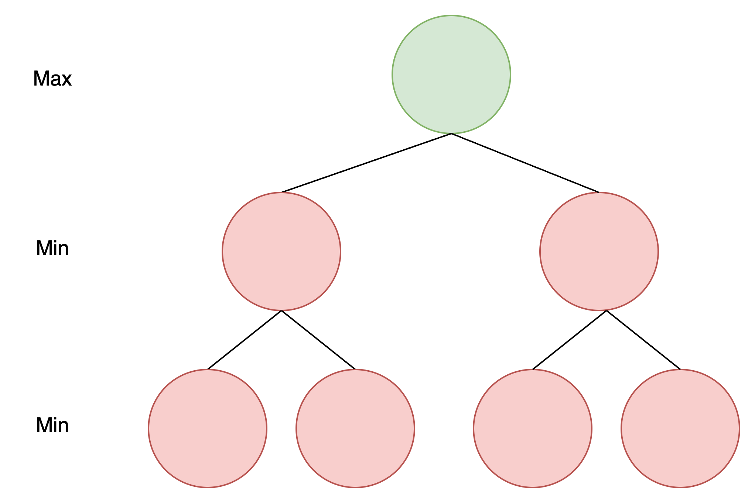

מינמקס ואלפא בטא
הרחבה עבור משחק מרובה משתתפים
Notes:
בגלל ההרחבה שלנו של המשחק לשלוש שחקנים או יותר היינו צריכים לחשוב על איך להתאים את האלגוריתמים של אלפאבטא ומינימקס
החלטנו לממש כך שהשחקן עצמו יהיה שחקן המקסימום וכל יריביו הם מינימומים כפי שמתואר בציור. בנוסף בנוגע לאלפא בטא, היינו צריכים לחשוב על הפרונינג ועל הנכונות שלו במצב כזה, אחרי הרבה חשיבה הבנו כי הערכים אלפא ובא אצל כל שחקן, מתייחסים לאב קדמון כלשהו ולא בהכרח הישיר, ככה שגם במצב של מקסימום וכמה שחקני מינימום הנכונות של האלגוריתם עדיין מתקיימת, כי במקרה כזה אתה משווה את ערך הפעולה הנוכחית שלך לערך של אב קדמון כלשהו.

Slide 5
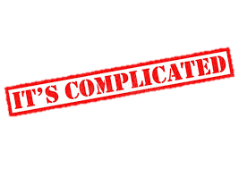

מינמקס ואלפא בטא- היוריסטיקה
היוריסטיקת complex:
- עבור כל שחקן, מציאת הרצף הארוך ביותר, שאינו חסום
- רצפים ארוכים יותר מקבלים חשיבות גדולה יותר( מרחק אקספוננציאלי)
- ספירת כמות הרצפים מהרצף הארוך ביותר. ערך זה יהווה שובר שיוויון
- החסרת ממוצע הרצפים המקסימליים של היריבים מהרצף המקסימלי של הסוכן
Notes:
לגבי ההוריסטיקה שלנו באלגוריתמים ... אשר קראנו לה הוריסטיקת complex, החלטנו לבצע את החישוב הבא:
תחילה לכל שחקן מצאנו את גודל הרצץ הארוך ביותר שלו שלא חסום
לאחר מכן בכדי לקבל חשיבות רבה יותר לרצפים ארוכים יותר, העלנו את הערכים הללו באקספוננט
בנוסף לערך זה ובשונה מעבודות קודמות, ספרנו גם את מספר המופעים של גודל הרצף הגדול ביותר מהסעיף הקודם, ערך זה מהווה שובר שביון כאשר לשחקן וליריביו יש גודל רצף מקסימלי זהה
ולבסוף משני הערכים הללו (הגודל ומספר המופעים) החסרנו את ממוצע הערכים הללו של היריבים

Slide 6

מינמקס ואלפא בטא- תוצאות
שחקני baseline
offensive, defensive
- השוואה לעבודות קודמות
Notes:
בשביל לבדוק את הסוכן שלנו, הבנו כי בדיקה מול סוכן רנדומלי זה לא טוב, לכן החלטנו לממש שחקני בייסליין, הראשון הוא שחקן התקפי אשר רק מייצר רצפים משל עצמו תוך התעלמות מוחלטת משחקנים שונים, והשני הוא שחקן הגנתי אשר מתמקד רק בלחסו, תוך התעלמות מהרצפים שלו, כעת בכדי שהמשחקים לא יהיו דטרמניסטים, הפעולות של השחקנים האלו הסתברותיים כך שפעולה טובה יותר נבחרת בהסתברות גובהה יותר. בנוסף לשני שחקנים אלו, החלטנו לממש את היוריסטיקה של עבודות קודמות כעוד שחקן בייסליין בכדי לקבל בנשמרק נוסף לשחקן שלנו

Slide 7
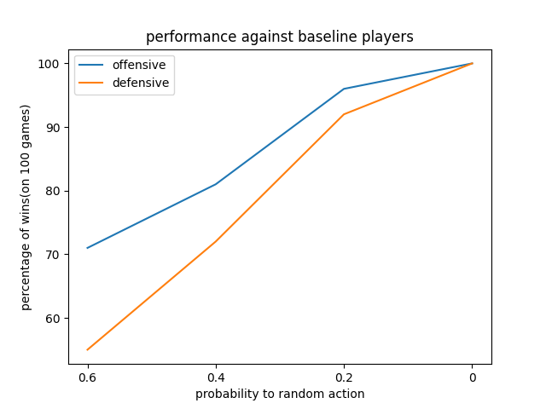
מינמקס ואלפא בטא- תוצאות
- אפשרות לביצוע פעולה רנדומית בהסתברות מסוימת
Notes:
כשהשוונו את השחק שלנו כנגד החשקנים ההגנתי וההתקפי, ראינו כי אחוזי הניצחון של השחקן שלנו היו 100%, בכדי באמת להבין כמה השחקן חזק, החלטנו להחליש את השחקן כך שתוך הסתברות מסוימת הפעולה שלו היא רנדומלית. זאת בכדי לראות כמה השחקן שלנו מצליח גם כאשר הוא מוחלש בצורה כזו. כפי שניתן לראות בגרף, שבו ציר ה- y הינו אחוזי הניצחונות וציר ה- x הינו ההסתברות לפעולה רנדומלית, אכן מתקבל כי ככל שהערך הנ״ל נמוך יותר אז אחוזי ההצלחה גבוהים יותר, וגם ניתן לראות כי השחקן שלנו מקבל אחוזים גבוהים גם עם ההחלשה הזו. דבר מעניין נוסף הוא שאנו מנצחים את השחקן ההתקפי הרבה יותר מההגנתי, וזה אכן הגיוני, כי מטרת השחקן ההתקפי הינה ניצחון אשר דורשת 4 צעדים מחושבים, למרות מטרת השחקן ההגנתי (שהיא חסימה) והיא קלה הרבה יותר

Slide 8
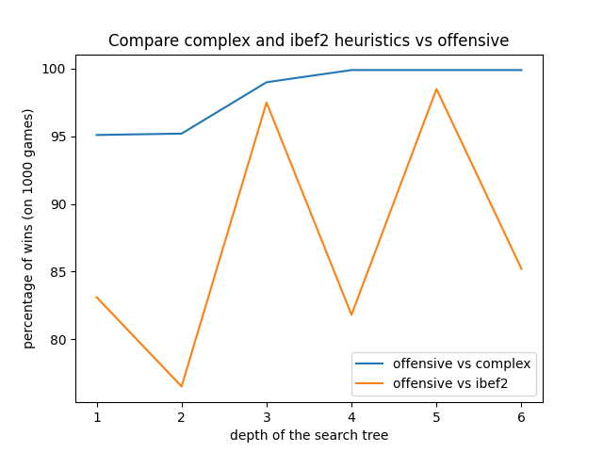
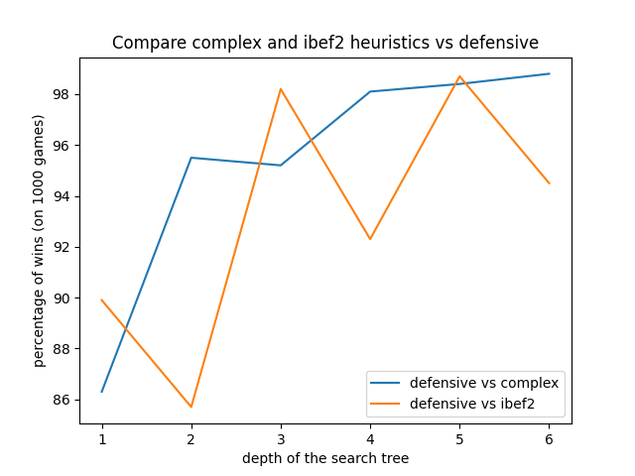
מינמקס ואלפא בטא- תוצאות
השוואה להיוריסטיקה מעבודות קודמות
Notes:
בנוסף להשוואות הללו, בכדי להשוות בינינו לבין העבודות הקודמות, הרצנו משחקים של שני הסוכנים שלנו ושלהם כנגד השחקנים ההגנתי וההתקפי בעומקים שונים, ואכן כפי שניתן לראות, השחקן שלנו אשר מסומן בקו הכחול בגרפים הוא בעל אחוזי ניצחונות גבוהים יותר ועקביים יותר

Slide 9
מינמקס ואלפא בטא- תוצאות
גישות שונות לשקלול היריבים ביוריסטיקה
גישת היוריסטיקת complex
מיצוע הרצפים המקסימליים של היריבים
- גישת היוריסטיקת only_best_opponent החזרת הערך של היריב המוביל בלבד
Notes:
בשלב זה רצינו לבדוק אתת תוצאות היוריסטיקה במשחק רב משתתפים. שמנו לב כי הדרך בה שחקן המקסימום תופס את השחקנים האחרים תלויה איך אנו משקפים אותם ביוריסטיקה. ישנן שתי אפשריות לשקף את היריבים: דרך אחת – למצע את אורכי הרצפים המקסימליים שלהם שזו הדרך בה אנו בחרנו דרך שנייה - להחזיר רק את האורך של השחקן שהצליח לצבור הכי הרבה. שמנו לב שבדרך שלנו שחקן המקסימום חושב שכולם עושים יד אחת נגדו ואמנם ינסו לנצח בעצמם אך ישתדלו שלא לחסום אחד את השני. אולם בדרך השנייה זה מועצם הרבה יותר – הוא חושב שברגע שאחד היריבים קרוב יותר לניצחון כל שאר השחקנים מותרים על הנצחון האישי שלהם ומתמקדים רק בלחסום את שחקן המקסימום. בגרף הבא נתנו לשני שחקנים כאלה לשחק מול זוגות יריבים שונים וראינו שככל שהיוריסטיקה משקפת לשחקן המקסימום תמונה קרובה יותר למציאות היא גורמת לו להגיע לתוצאות טובות יותר.

Slide 10

סוכן Q-learning - אימון
בחירת יריב
יריב רנדומי
יריב חזק
שילוב של השניים
צעדי הסוכן בתחילת הלמידה
מהלכים רנדומיים
שימוש במורה דרך "מאסטר"
Notes:
כעת לסוכן הריינפוסמנט לרנינג – אנחנו בחרנו באלגוריתם הקיו לרנינג שראינו בכיתה אולם בשלב האימון בחנו דרכים שונות לאמן את הסוכן בבחירת היריב למשל ניתן לבחור שחקן שעושה צעדים אקראיים ובכך להכיר עוד ועוד מצבים, לבחור שחקן שעושה צעדים מושכלים שיובלו ללוחות "הגיוניים" יותר או לשלב בין השניים. כמו כן בבחירת הצעדים של הסוכן עצמו ייתכן ובמקום שהסוכן יתחיל בצעדים אקראיים כדאי שהסוכן ילווה במורה דרך – "מאסטר" כך שבהתחלה המאסטר יעשה את הצעדים בשבילו ולאט לאט הסוכן יוכל לסמוך על עצמו ולעשות את הצעדים בעצמו.

Slide 11
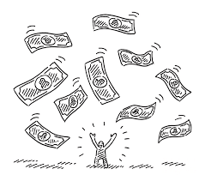
סוכן Q-learning - אימון
פונקציית רווח
- אם ניצחנו +500
- אם הפסדנו -500 ועוד מספר התורות ששוחקו
- אם תיקו -200
- אחרת מינוס 1
Notes:
פונקציית הרווח של הסוכן היא כזו:
אם הוא ניצח הוא מקבל ציון של 500, אם הוא מפסיד הוא נענש בסכום דומה אבל נענש פחות במקרה בו הצליח לשרוד למשך יותר זמן,
במקרה של תיקו נעניש פחות מאשר בהפסד ובכל מקרה אחר ניתן ציון של מינוס 1 כדי לגרום לסוכן לשאוף לניצחון מהיר.

Slide 12
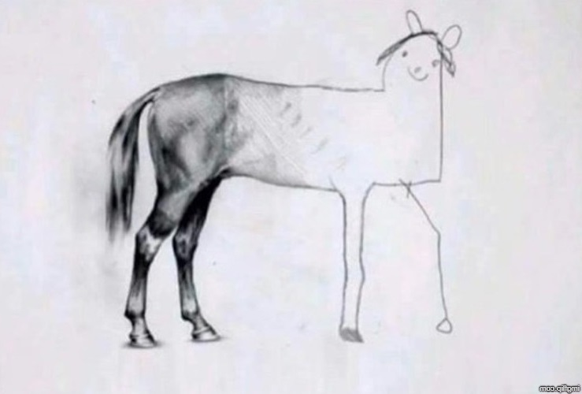
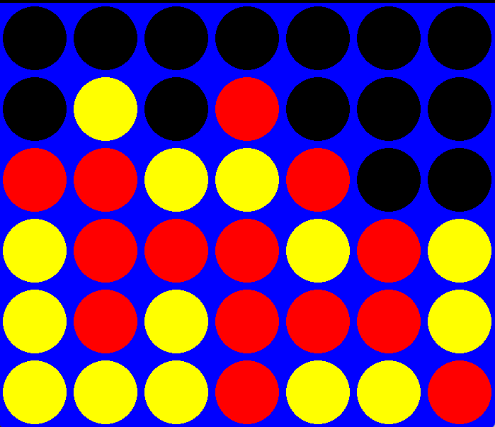
סוכן Q-learning - אימון
ייצוג הלוח
כמות הדיסקיות בכל עמודה
לכל כיוון, אורכי הרצפים הלא חסומים במשחק
Notes:
בגלל הדרך בה עובד אלגוריתם הקיו לרנינג ייצוג הלוח חשוב במיוחד - אם בוחרים בייצוג שקרוב ללוח המקורי מקבלים מרחב מצבים גדול במיוחד שהסוכן לא יצליח לחקור כמו שצריך אם בוחרים בייצוג דליל מידי אז מאבדים מידע והביצועים יורדים באופן משמעותי. אנחנו בחרנו לייצג את הלוח באופן הבא: תחילה רשימה שמייצגת את כמות הדיסקיות שיש בכל עמודה ואז בהתאם לכל כיוון ומיקום את הרצפים שאינם חסומים שמוכלים בו. באופן הזה מתעלמים מדיסקיות שאינן חלק מרצף שיכול להוביל לנצחון

Slide 13
סוכן Q-learning - תוצאות
בחינת סוכן שאומן עם מורה דרך לעומת אחד שעשה צעדים אקראיים
Notes:
על מנת לבדוק את השפעת המאסטר, אימנו שני סוכנים בתנאים כמעט זהים, למעט העובדה שאחד התאמן עם מאסטר ואחד לא.
ראינו שסוכן שאומן עם מאסטר הצליח להגיע לתוצאות טובות יותר מאשר סוכן שהתאמן ללא מאסטר, בפרט נגד יריב שדומה למאסטר שלו.
ניתן אולי להסביר זאת בכך שהדרך שבה ערכים מתעדכנים בqtable היא ע"י פעפוע ערכים מקסימליים בצעד הבא אל הצעד הקודם. במקרה של נצחונות הפעפוע מהיר יותר מאשר בכשלונות. לכן עדיף לנו לנצח כמה שיותר, ולנצח בצעדים מתוחכמים, ולא בטעות

Slide 14
סיכום
במשחק מרובה משתתפים, ישנה חשיבות לבחירת היוריסטיקה שתשקף נכונה את המציאות
המשימה של לאמן סוכן Q-learning היא משימה מורכבת, ויש פרמטרים רבים שצריך להתחשב בהם
סוכן האלפא בטא יחד עם היוריסטיקת ה-complex הגיע לתוצאות טובות יותר מאשר סוכן ה-Q-learning
Notes:
הגענו לכמה מסקנות מעניינות בתום העבודה
ראשית, במשחק מרובה משתתפים, ישנה חשיבות לבחירת היוריסטיקה שתשקף נכונה את המציאות
כאשר עברנו לממש את סוכן ה-Qlearning , הבנו שמדובר במשימה מורכבת, וישנם פרמטרים רבים שצריך להתחשב בהם
ולסיום, נראה כי אלגוריתם מינמקס, על אף עקרון הפעולה הפשוט שלו, הצליח להשיג תוצאות טובות לעומת סוכן ה-RL , זאת בזכות ההיוריסטיקה המורכבת שיצרנו עבורו.

